Slide 1
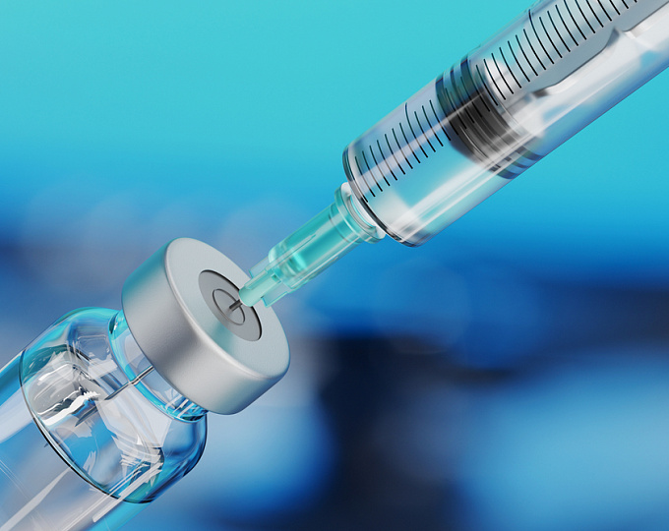
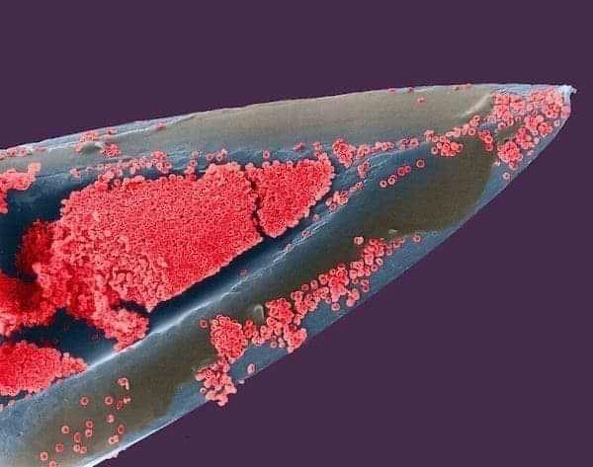
Стандартты сақтық шаралары
Инъекция қауіпсіздігі және үшкір заттармен және медициналық қалдықтармен жұмыс жасау

Slide 2



«Қауіпсіз инъекция» дегеніміз не?
Қауіпсіз егу дегеніміз науқасқа зиян келтірмейтін, медицина қызметкерін тәуекелді қауіпке соқтырмайтын және қоршаған ортаға қауіп төндірмейтін қалдықтардан тұрады.

Slide 3
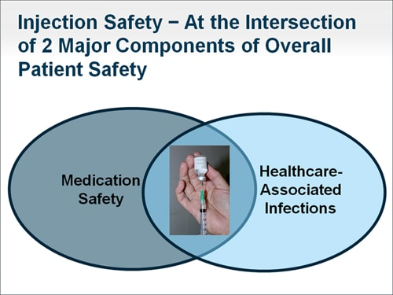
Инъекция қауіпсіздігі – пациенттің жалпы қауіпсіздігінің екі негізгі компонентінің қиылысында тұрады
Медициналық көмек көрсетумен
байланысты инфекциялар
дәрілік заттарқауіпсіздік

Slide 4
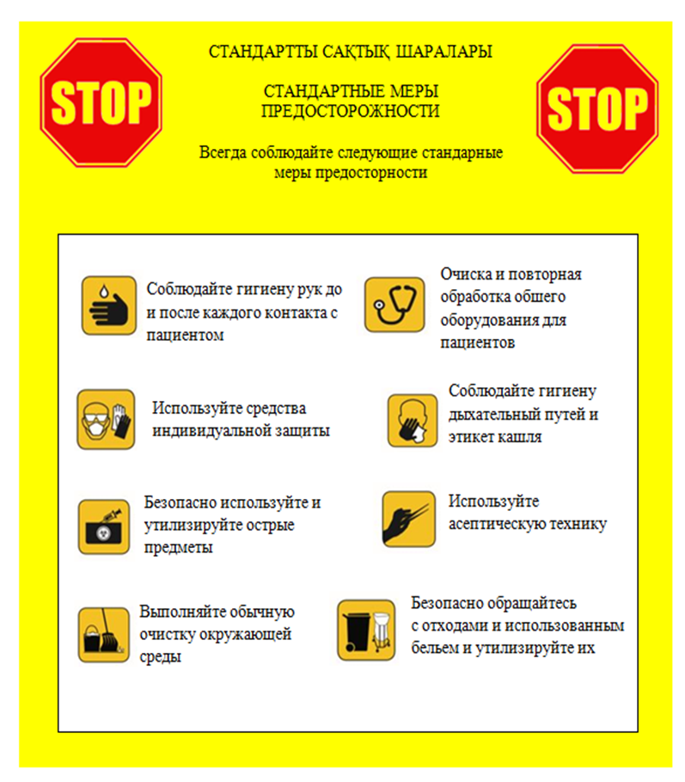
Стандартты сақтық шараларының элементтері
Қол гигиенасы;
Тыныс алу гигиенасы;
Тәуекелді бағалау нәтижелері бойынша жеке қорғаныс құралдары пайдалану;
Инъекция қауіпсіздігі және өткір қалдықтарды басқару
Науқастың күтімін арналған құрал -саймандарды қауіпсіз өңдеу, дезинфекциялау.
Қоршаған кеңістік тазалау
Ластанған кірді қауіпсіз өңдеу және тазалау
Қалдықтарды басқару

Slide 5


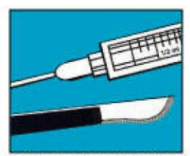


Инфекциялық бақылау (ИБ) құрылымында орналасуы: стандартты алдын алу шаралары (ВОЗ)
Қол гигиенасы
Қолғаптар
Бетті қорғау
Қорғаныс киім
Инелер мен басқа өткір заттардан жарақаттар болдырмау
Тыныс алу гигиенасы және жөтел этикеті
Клининг (тазалық жұмыстары)
Төсек жабдықтары
Қалдықтарды жою
Күтім жүргізуге арналған жабдықтардың қауіпсіздігі

Slide 6

Инфекциялық бақылау (ИБ) құрылымында орналасуы: медициналық ұйымға қойылатын талаптар
Орта және үшінші деңгей
СОРтар дәлелді медицинаға, ұлттық стандарттарды негізге алып ұйымның контекстіне бейімделеді. Емшара операциялық стандарттардың (СОР) минималды жинағы:
Қол гигиенасы
Медициналық жабдықтар мен күтім заттарын залалсыздандыру
Клининг (күнделікті, ақтық, қорытынды тазалық)
Қалдықтарды басқару
Қауіпсіз инъекциялар
Медициналық персоналды қорғау
Асептикалық мышақтар
Инфекциялық науқастардың ағымын басқару
Стандарттық сақтық шаралары
Белгілі таралу жолдары бар инфекциялардан сақтық шаралары
Асептикалық инвазивті процедурлар, оның ішінде оталар
Медициналық көмек беру барысындаңы инфекциялардығ алдын алу
Медицина қызметкердің кәсіби денсаулы.
«Минимальные требования
к программам ИК»
WHO, 2019
http://www.who.int/infection-prevention/tools/core-components/en/

Slide 7


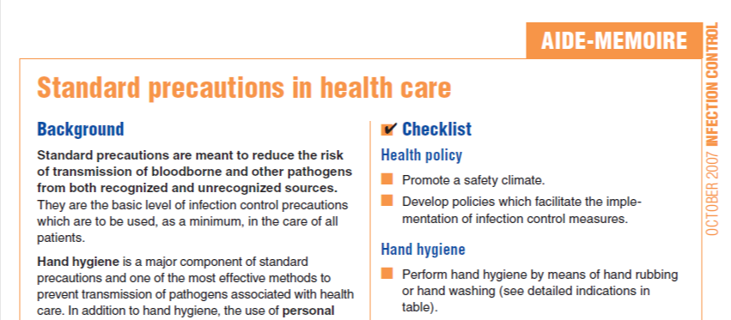
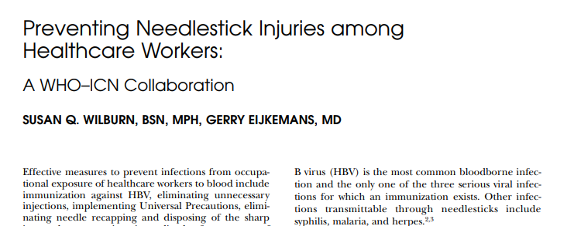
Негізгі ақпарат көздері
Стандартные меры предосторожности
в здравоохранении – ВОЗ, 2007
Стандартные меры предосторожности
и меры, базирующиеся на путях передачи – WHO, PAH
Предупреждение уколов иглами среди медработников – Alliance injections safety (SIGN), 2004
Руководство по безопасности
инъекций – CDC

Slide 8


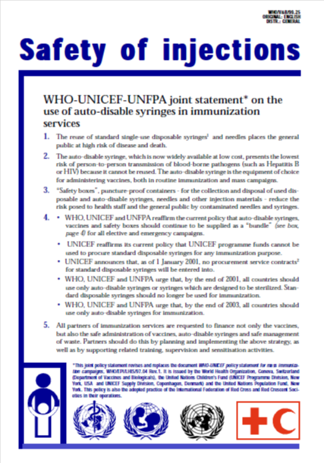
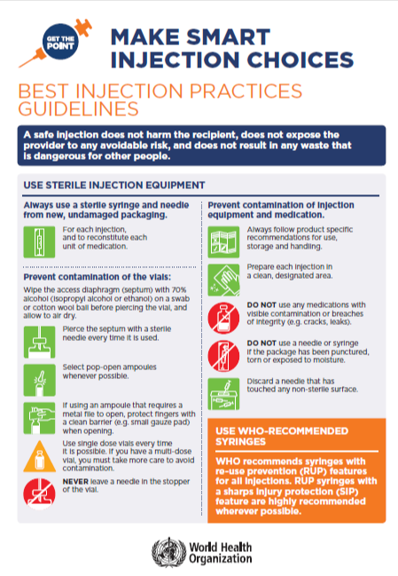


Қауіпсіз әдістерді қолданыңыз:
https://www.who.int/teams/integrated-health-services/infection-prevention-control/injection-safety

Slide 9
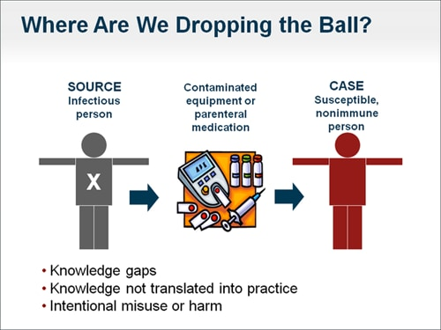
Қан арқылы берілетін қоздырғыштардың инъекция арқылы берілуіне ықпал ететін негізгі факторлар
Шприцтер мен инелерді қайта пайдалану (пациенттер үшін, дәрі-дәрмектерге қол жетілімдігі).
Терапиялық инъекцияларды теріс пайдалану.
Қауіпсіздік туралы және инъекцияның қауіпсіз әдістері туралы хабардар болмауы.
Білім тәжірибеде жеткіліксіз қолданылады.
Инъекциялық құрылғылардың жетіспеушілігі.
Қалдықтарды кәдеге жарату туралы жеткіліксіз білу.
Тиісті қалдықтарды кәдеге жарату инфрақұрылымының жоқтығы.

Slide 10
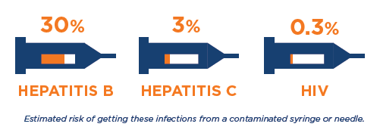
Қауіпті инъекция әдістерімен байланысты тәуекелдер
Қан арқылы берілетін қоздырғыштардың берілуі
В гепатитінің вирустық инфекциясы (ВГВ)
  С гепатитінің вирустық инфекциясы инфекциясы (ВГС)
  ВИЧ
  вирустық геморрагиялық қызбалар
  Абсцестер
  септикалық
  асептикалық
нервтің зақымдалуы
  Паралич қауіптілігі
Басқа сирек кездесетін аурулар
Малярия сияқты
Бұл инфекцияларды ластанған шприц немесе ине арқылы берудің болжалды қаупі

Slide 11
HBV, HCV және АИВ адам ағзасынан тыс қанша уақыт өмір сүре алады?
ВГВ адам ағзасынан тыс жерде жеті күн өмір сүре алады және егер ол жұқтырмаған адамның денесіне енсе, инфекцияны тудыруы мүмкін.
ВГС бөлме температурасында қоршаған орта объектілерінің бетінде үш аптаға дейін өмір сүре алады.
ВИЧ бөлме температурасында құрғақ қанда үш күнге дейін шыдай алады.

Slide 12
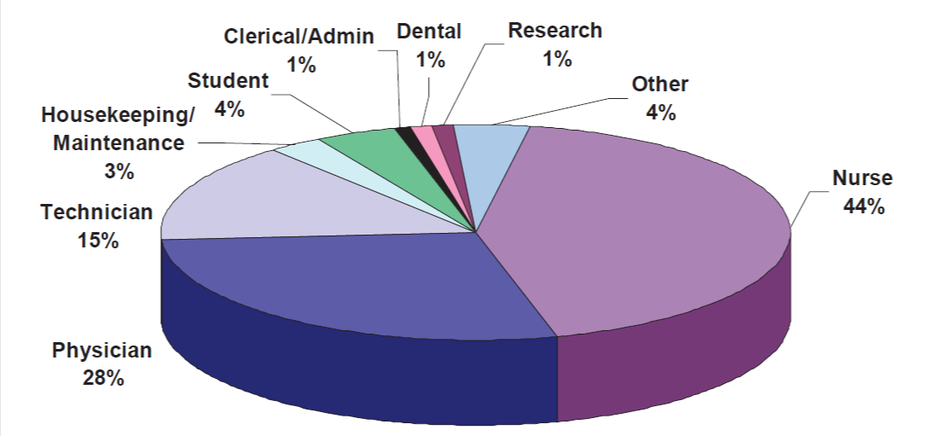
Кім?
медсестра 44%
Врачи 28%
Injection safety guidelines - CDC

Slide 13
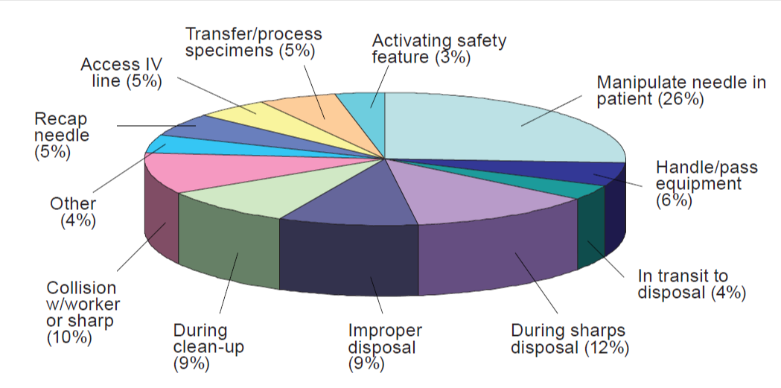
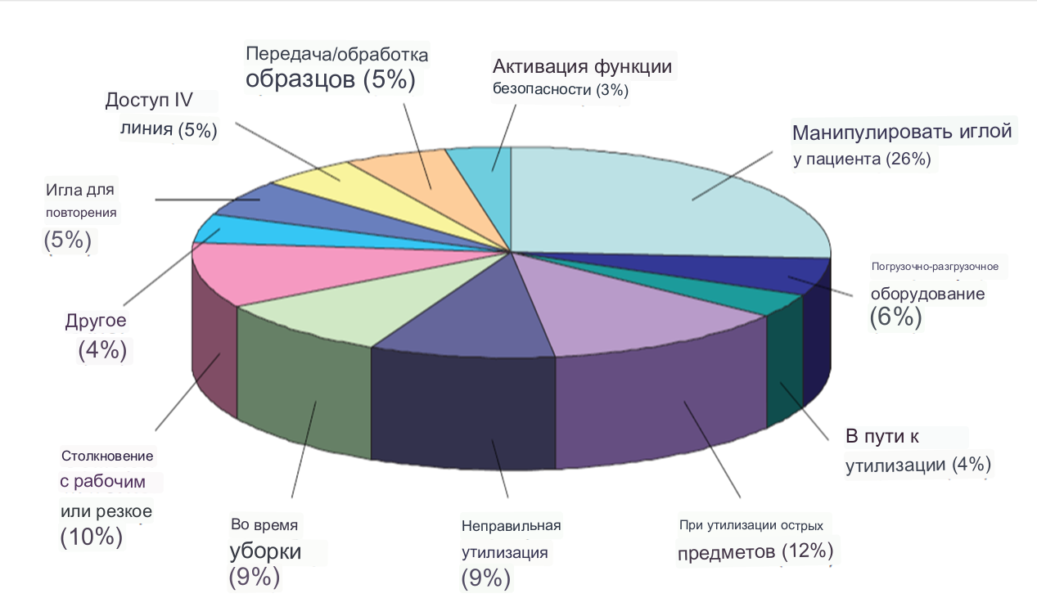
Қашан?
Injection safety guidelines - CDC

Slide 14
Инъекция қауіпсіздігін қамтамасыз етудің жеті қадамы
1 Таза жұмыс орны
2 Қол гигиенасы
3 Стерильды бір реттік қауіпсіз шприц
4 Дұрыс стерильді дәрілік зат және еріткіш
5 Дұрыс тері жамылғысын өндеу и дұрыс егу техникасы
6 Дұрыс өткір заттардың жинау
7 Дұрыс медициналық қалдықтарды басқару
7

Slide 15
1 қадам: таза жұмыс орны
Ластануды болдырмау және қауіпсіз инъекциялық препараттарды дайындауды қамтамасыз ету үшін таза жұмыс орны немесе жұмыс аймағы қажет

Slide 16
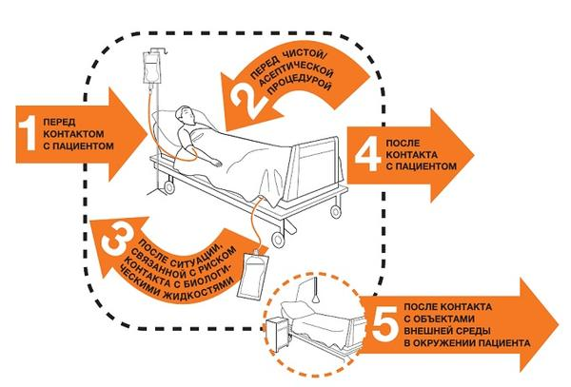
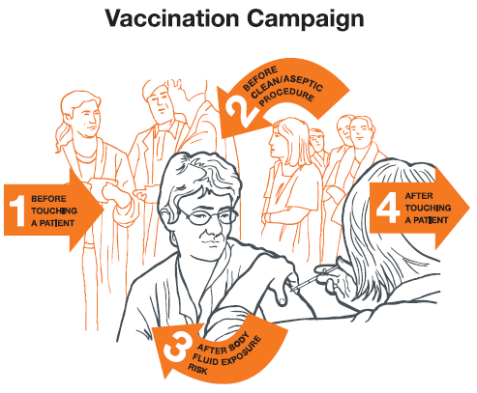
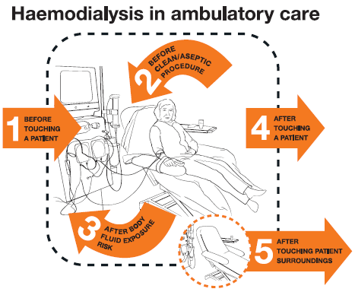

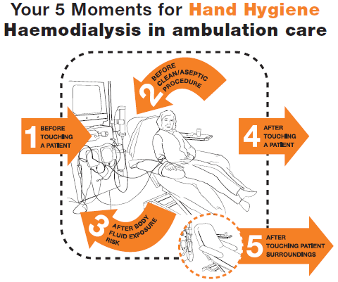




2 қадам: қолдың гигиенасы
Әрқашан қол гигиенасын орындаңыз:
инъекцияға арналған материалды дайындамас бұрын, инъекцияға дейін және инъекциядан кейін
Кампания по вакцинации
Гемодиализ в амбулатории
См. также: Hand hygiene in outpatient and home-based care and long-term care facilities. Geneva: World Health Organization; 2012 (http://www.who.int/infection-prevention/tools/hand-hygiene/en/).

Slide 17
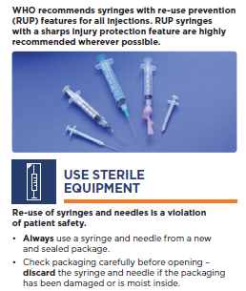
3 қадам: стерильді инъекциялық құрал -саймандар
Барлық инъекциялар үшін ДДҰ қайта пайдалануға болатын шприцтерді (RUP) ұсынады.
Мүмкіндігінше, өткір затты қорғау (SIP) мүмкіндігі бар RUP шприцтері өте ұсынылады.
Әрқашан жаңа, мөрленген қаптамадағы жаңа шприц пен инені пайдаланыңыз.

Slide 18
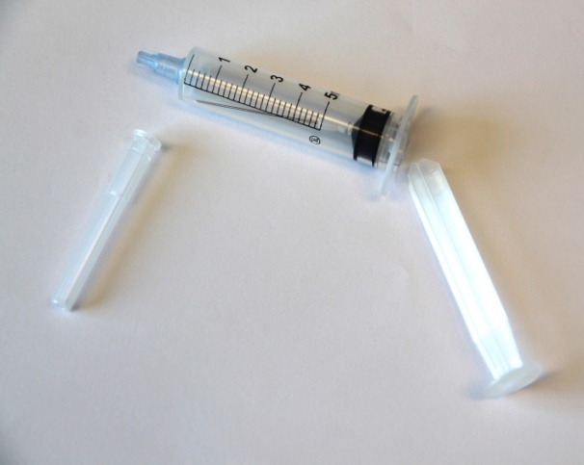
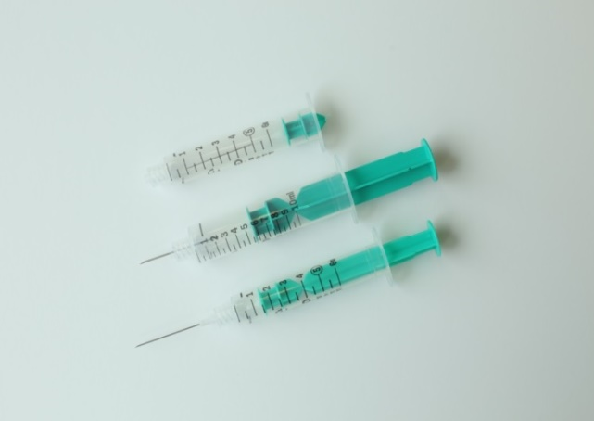
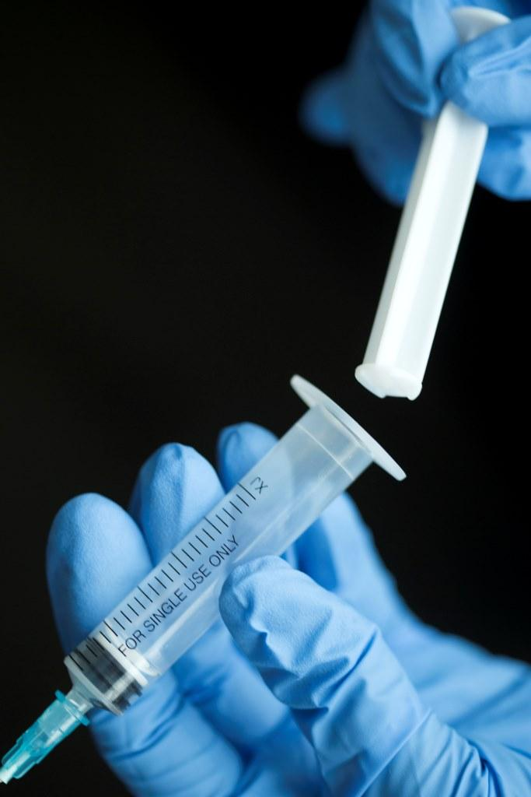
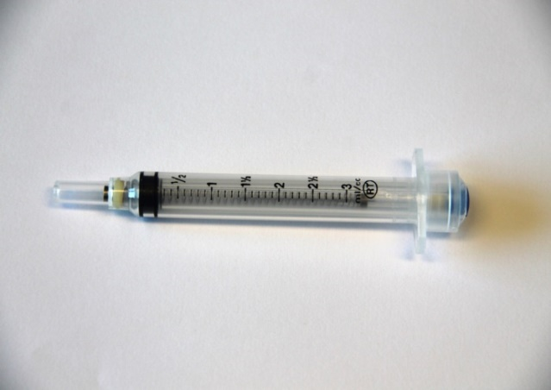
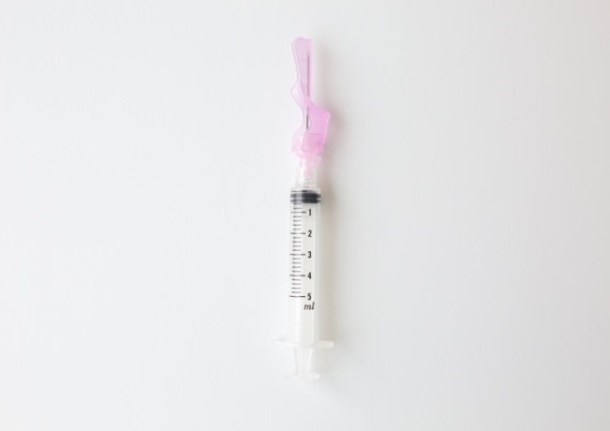
Терапиялық инъекцияға арналған қауіпсіздік шприцтері
1
2
5
RUP и SIP
RUP и SIP
3
4
RUP и SIP
SIP
RUP

Slide 19
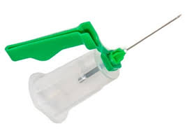
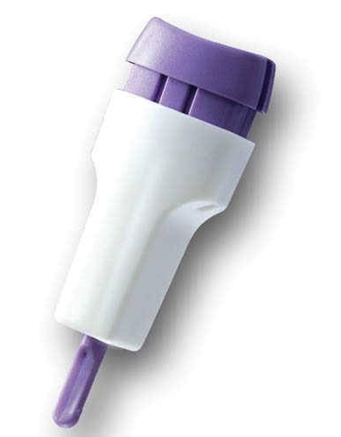
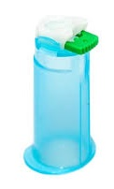
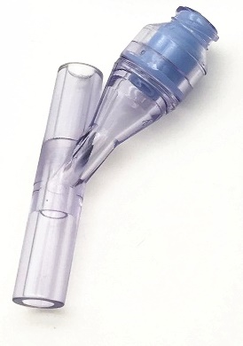
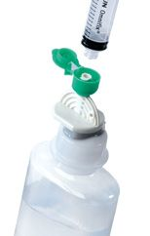

Қауіпсіз тәжірибелер: инженерлік шешімдер
Мүмкіндігінше инесіз құрылғыларды/порттарды (катетерлер, адгезиялар, қосқыштар және т.б.), қауіпсіздік инелері бар құрылғыларды немесе инені қауіпсіз босатуға арналған құрылғыларды пайдаланыңыз.
WHO best practices for injections and related procedure toolkit – WHO, 2010

Slide 20
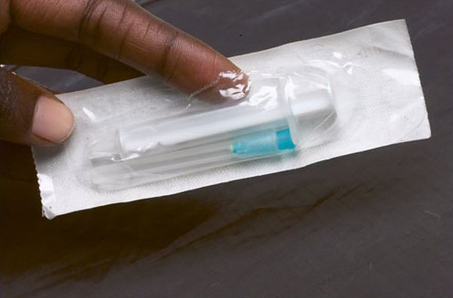
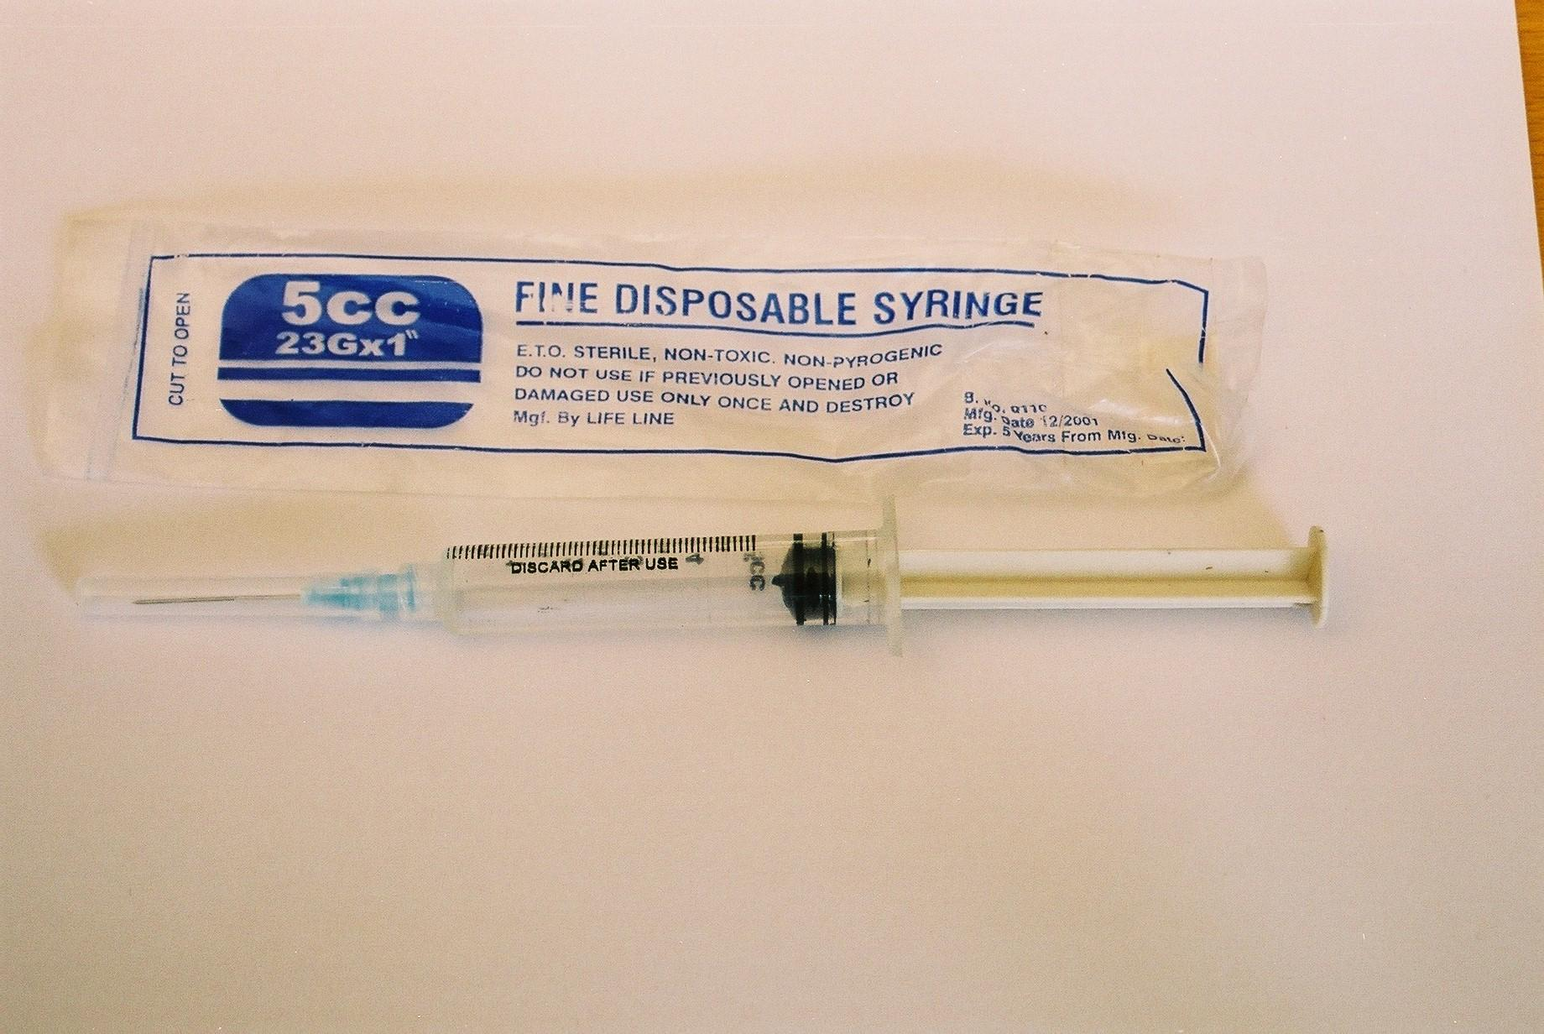
Стерильді инъекциялық жабдықты қолдану
Инені немесе шприцті орау тесілген, жыртылған немесе зақымдалған болса немесе ішінен ылғал табылса –қолданбаңыз!
Жыртулар және зақымданулар қаптаманың стерильділігін бұзуды білдіреді.
Notes:
Как узнать, что игла или шприц стерильны?
Убедитесь, что упаковка не повреждена и внутри нее нет влаги. Если есть подозрение на повреждение упаковки, выбросьте шприц и используйте новый.
Возможное упражнение:
(если возможно, покажите пример поврежденной или подозрительной упаковки и нормальной упаковки, спросите участников: какую упаковку вы бы выбрали?)

Slide 21
4 қадам: дәрі мен еріткіші бар стерильді флакон
Көп дозалы флакондарды емес, бір дозалы ампулалар қолданыңыз
Көптеген аурулардың өршуі көп дозалы дәрілік құтыларды қолданумен байланысты
Консерванттар тиімді, бірақ көп дозалы флакондарда микробтық ластануды жоймайды
Мүмкін болса, көп дозасы бар құтылар тек бір емделушіге арналған болуы керек.

Slide 22
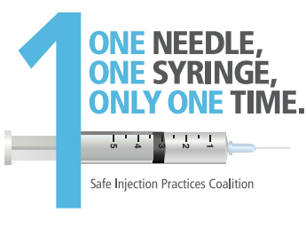

Инфекцияның алдын алу – флакондарды қолдану
Спиртпен алдын ала өңдегеннен кейін құтының мембраналық қалқанын әрқашан стерильді инемен тесіңіз.
Инені тығында қалдырмаңыз
Көп дозалы флаконның қалқасында қалған ине инфекцияның тура жолы болып табылады.
  Инъекциялық препараттарды дайындау және енгізу кезінде тиісті ИК сақтық шараларын сақтаңыз
  Ине ауыстырылған болса да, бір шприцтен бірнеше емделушіге дәрілерді ешқашан енгізбеңіз.
  Ешқашан қолданылған шприцті немесе инені флаконға ​​салмаңыз.
Notes:
«Всегда прокалывайте септу флакона стерильной иглой и не оставляйте иглу в пробке».
Спросите участников, почему Дайте им минуту на ответ, а затем объясните или подтвердите:
Щелкните на слайде один раз. Игла, оставленная в септе флакона, – прямой путь к заражению
Щелкните второй раз. Такая практика, как и повторное использование инъекционного оборудования на другом или даже на одном и том же пациенте, может привести к перекрестному заражению.
Верно; это поднимет безопасность на новый уровень. Бывают обстоятельства, когда уместно и безопасно использовать многодозовые флаконы для нескольких пациентов, но в таких ситуациях нам необходимо проявлять большую осторожность. Вопрос совместного использования флаконов и контейнеров слишком долго оставался незамеченным. Этого «слепого пятна» не существует для хирургического или эндоскопического оборудования, поскольку оно не используется повторно; между использованиями он подвергается стерильной обработке. Не существует эквивалента повторной обработке флаконов с лекарствами. Их необходимо поддерживать в стерильном состоянии, если они будут использоваться для последующих пациентов.

Slide 23
Көп дозалы флакондарды таңбалау
Қайта дайындауды қажет ететін көп дозалы құтылар келесідей таңбалануы керек:
препараттың дайындалған күні мен уақыты
  сұйылтқыштың түрі мен көлемі
  соңғы концентрациясы
  жарамдылық мерзімі мен уақыты
  Мейіргердің толық аты тегі және қолы
  Ерітуді қажет етпейтін көп дозалы құтылар келесідей таңбалануы керек:
  бөтелкенің бірінші тесілген күні мен уақыты
  Бірінші тескен қызметкердің Аты/тегі/қолы
Notes:
При использовании многодозового флакона важно обеспечить его надлежащую маркировку, чтобы предотвратить заражение или неправильное использование.
Разведенные многодозовые флаконы должны иметь следующую маркировку: (зачитайте список)
Многодозовые флаконы, не требующие разведения, должны иметь следующую маркировку: (зачитайте список)

Slide 24

Инфекцияның алдын алу – ампулаларды қолдану
Ампулалық пышақты қолдануды қажет ететін ампулаларды емес, оңай сындырылатын қақпағы бар ампулаларды таңдаңыз.
  Егер қолынызды кесілген жаралар болса, инъекциялық заттардың ластануына әкелуі мүмкін
  Мүмкін болса, шүмегі бар ампулаларды таңдаңыз (pop-open ampoules).
  Ампулаларды ашқан кезде саусақтарыңызды таза тосқауылмен (мысалы, кішкене дәке жастықшасымен) қорғаңыз.
  Таза тосқауыл ампуланы бұзған кезде саусақтарды қорғай алады

Slide 25


5 қадам: тері жамылғысын өндеу
70% спирттік растворды стерильді мақтаға немесе бір реттік құрамында изопропиловый спирт немесе этанолы бар салфетка пайдаланыз
Метанол немесе метил спирті бар салфетка немесе спирт пайдалануға болмайды.
Терінің аймағын инъекция орнының ортасынан бастап, өңделген аймаққа тигізбей, сыртқа қарай сүртіңіз.
Ерітіндіні 30 секундқа жағыңыз, содан кейін оны толығымен құрғатыңыз.
Көп мақсатты контейнерде дымқыл сақталған мақта шарларын пайдаланбаңыз.

Slide 26
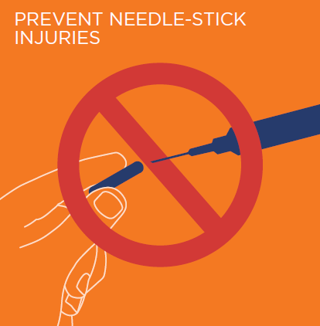
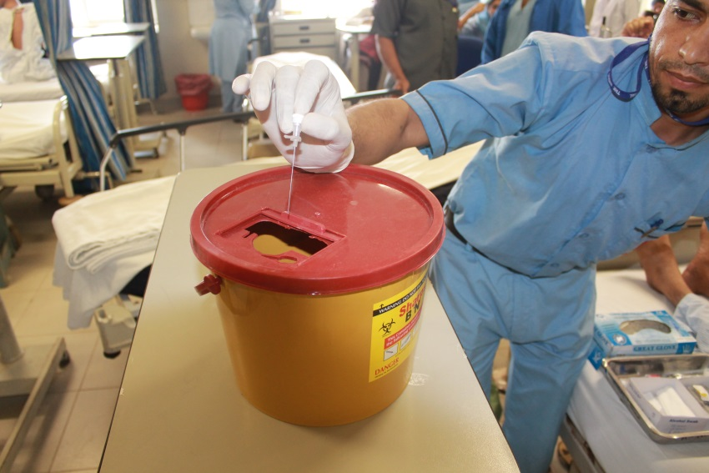
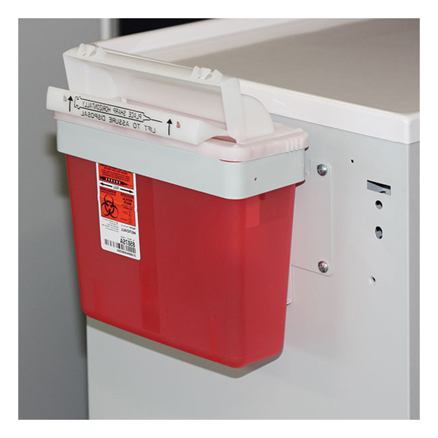


6 қадам: өткір заттарды дұрыс жинау
Ешқашан инелерді қайта жаппаныз және инелерді басқа жолмен ұстаудан аулақ болыңыз.
Қақпақты кию керек болса, бір қолмен шөміш техникасын қолданыңыз
Қақпағы ашылмаған шприцтер мен инелерді қолданғаннан кейін бірден үшкір сауыттарға салыңыз
Өткір заттарға арналған ыдыстар кез келген күтім орнында болуы және әрқашан қолында болуы керек.
Инъекция кезінде және одан кейін науқастың кенеттен қозғалуына жол бермеңіз
Қолданылған шприцтер мен инелерді пайдалану орнында тесуге және ағып кетуге төзімді жабық үшкір сауытқа жинаңыз және толтырылғаннан кейін оны жабыңыз.
Оны толығымен жойылғанша қауіпсіз және қауіпсіз жерде сақтаңыз.
Қауіпсіздік контейнері төрттен үші толған кезде жабылуы керек
Қауіпсіздік контейнерін ешқашан төрттен үштен артық толтырмаңыз
Толғаннан кейін оны жауып, жабыңыз.

Slide 27
7қадам: қалдықтарды дұрыс кәдеге жарату
Өткір заттардың түрлері
Өткір заттарға мыналар жатады:
шприцтер
инелер
скальпельдер
сынған әйнек
ампулалар мен флакондар
ішілік катетер
ланцеттер
Барлық өткір заттар арнайы үшкір ыдысқа салынуы керек.
Өткір заттарға (түтіктерге және т.б.) бекітілген кез келген нәрсе де үшкір сауытқа түседі
Notes:
Седьмой и последний шаг к обеспечению безопасности инъекций – это обращение с острыми предметами.
Было замечено, что во многих странах зараженные острые предметы можно найти во внешней среде; это может привести к травмам населения, и, как упоминалось ранее, дети могут взять шприцы и играть ими как игрушками.

Slide 28
Өткір ыдыстың қажетті қасиеттері
Өткір заттарға арналған контейнерлер болуы керек:
ағып кетпейтін және тесуге төзімді
барлық өткір заттар үшін жеткілікті үлкен тесік болуы керек
жақын (өткір заттардан жарақат алу қаупі жоқ)
көлденең бетінде тұрақты
жабылғаннан кейін қайта ашуға жарамсыз

Slide 29
Өткір ыдысты орналастыру
Өткір заттарға арналған контейнерлерді орналастыру керек:
пациенттерге күтім жасаудың әрбір аймағында
медициналық көмек көрсету орнына мүмкіндігінше жақын (қол жететін жерде)
дәрілік себетке, қабырғаға немесе жақын маңдағы көлденең бетке
жақсырақ, өткір заттармен жүрудің қажеті жоқ жерде

Slide 30
Қорытынды
Өткір заттармен қауіпсіз жұмыс істеу пациенттер мен қызметкерлер үшін инфекция қауіпсіздігінің өте маңызды аспектісі болып табылады.
Өткір заттармен қауіпсіз жұмыс істеу кез келген инфекцияны бақылау жүйесінің және инфекцияның алдын алудың стандартты шараларының ажырамас бөлігі болып табылады.
Инъекциялық қауіпсіздік шараларының көпшілігі мінез-құлық өзгерістерін қамтиды және қаржылық инвестицияны қажет етпейді.
Қауіпсіздік мәдениеті аурухананың сапаны жақсарту бағдарламасының маңызды құрамдас бөлігі болып табылады.

Slide 31

Назарларыңызға рахмет!

